Slide 1
Правила дорожного движения
С 1 января 1961 г. на территории России начали действовать единые правила дорожного движения, принятые на основе Женевской конвенции о дорожном движении 1949 г.

Slide 2
ПДД
Многое в нашей жизни подчинено правилам и законам-как естественным, природным, так и выработанным самими людьми.
Транспортные средства, которые мы ежедневно наблюдаем на дорогах нашего города, движутся в соответствии с особыми правилами-Правилами дорожного движения (ПДД)

Slide 3
В России ПДД устанавливают единый порядок дорожного движения на всей территории страны. И в целях безопасности этот порядок должны соблюдать все участники дорожного движения-пешеходы, пассажиры и водители транспортных средств.
Дорожное движение-это совокупность общественных отношений, возникающих в процессе перемещения людей и грузов с помощью транспортных средств или без таковых в пределах дорог

Slide 4
Дорожное движение как целостная система
Человек-транспортное средство-дорога-окружающая среда
Характеризует взаимодействие между:
Участниками дорожного движения (водитель, пешеход, пассажир)
Водитель и транспортное средство (сигналы неисправности ТС)
Водителем (пешеходом) и окружающей средой (дождь, снег, туман ухудшающие видимость на дороге)

Slide 5
Человек, в какой бы роли он ни выступал-пешехода, пассажира, водителя (любого ТС), является ключевым элементом этой системы. Этот факт наделяет человека особой ответственностью, и он всегда должен помнить о том, что дорога-это зона общих обязанностей, а не только его прав.
Участники дорожного движения обязаны знать и соблюдать ПДД, выполнять требования регулировщиков, чтобы не создавать опасности для движения и минимизировать вероятность причинения вреда как себе, так и другим.

Slide 6
Основные понятия:
Пешеход-лицо, находящееся вне транспортного средства на дороге либо на пешеходной или вело пешеходной дорожке и не производящее на них работу.
Велосипедист-лицо, управляющее велосипедом
Водитель-лицо, управляющее каким-либо транспортным средством

Slide 7
Пешеходная и велосипедная дорожка-конструктивно отдалённый от проезжей части элемент дороги, предназначенный для раздельного или совместного с пешеходами движения велосипедистов и обозначенный соответствующими дорожными знаками.
Дорога-это полоса земли, приспособленная для движения транспортных средств. Однако дорогой может служить и поверхность искусственного сооружения, например моста.

Slide 8
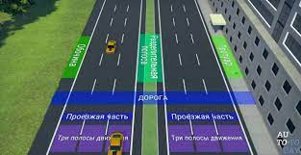
Элементы дороги

Slide 9
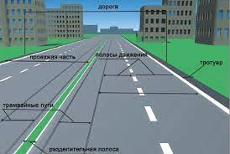
Элементы дороги

Slide 10
Элементы дороги
Проезжая часть предназначена для движения автомобилей и других транспортных средств, перемещающихся не по рельсам. Пешеходам по проезжей части двигаться запрещено.
Трамвайные пути предназначены только для движения трамваев, а остальным ТС выезжать на трамвайные пути запрещено
Обочина-элемент дороги, примыкающий к проезжей части.

Slide 11
Вопросы:
Кто является участником дорожного движения?
Найдите интересные факты о безопасности дорожного движения в разных странах. Сделайте краткое сообщение.
Нарисуйте схему дороги. Обозначьте на ней основныеэлементы.

